Slide 1
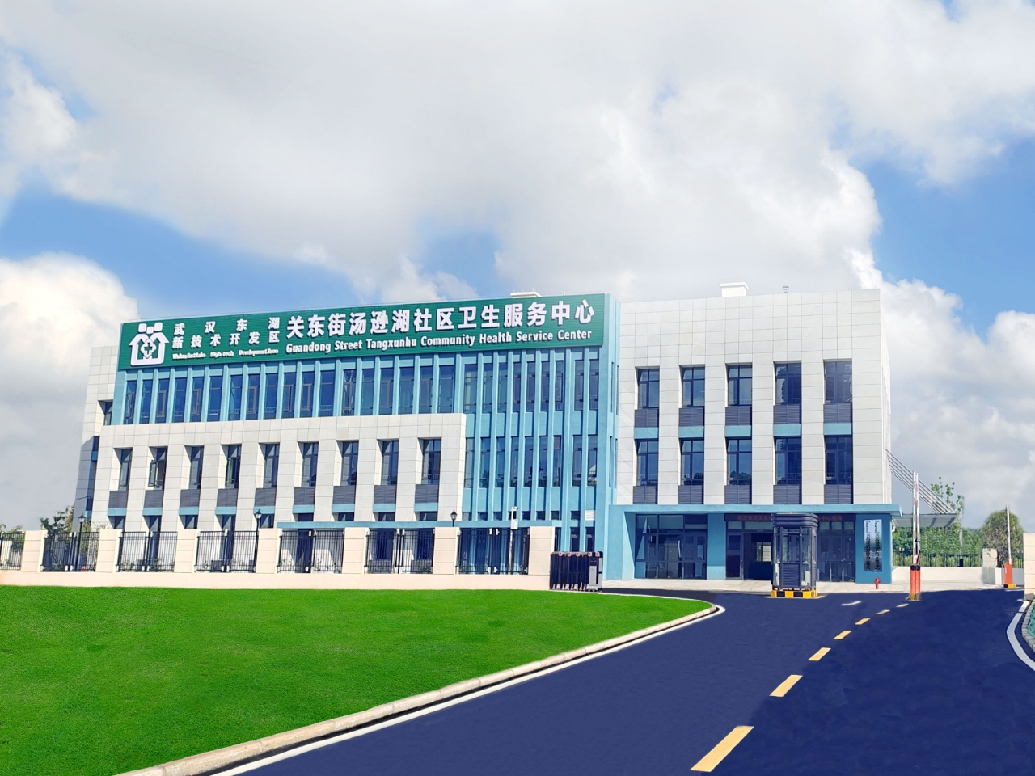
肺结核防治知识讲座
关东街汤逊湖社区卫生服务中心

Slide 2


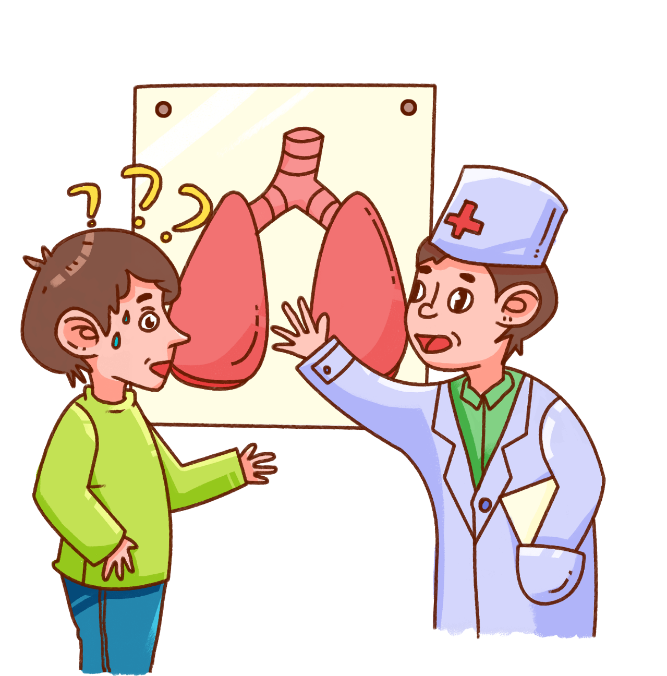
肺结核？
是不是已经被消灭了
接种了卡介苗，不会得病的
很少有人得肺结核吧
和我没有关系,生了病自有父母操心
肺结核治不好的
好可怕
……

Slide 3



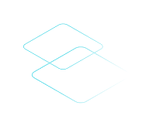
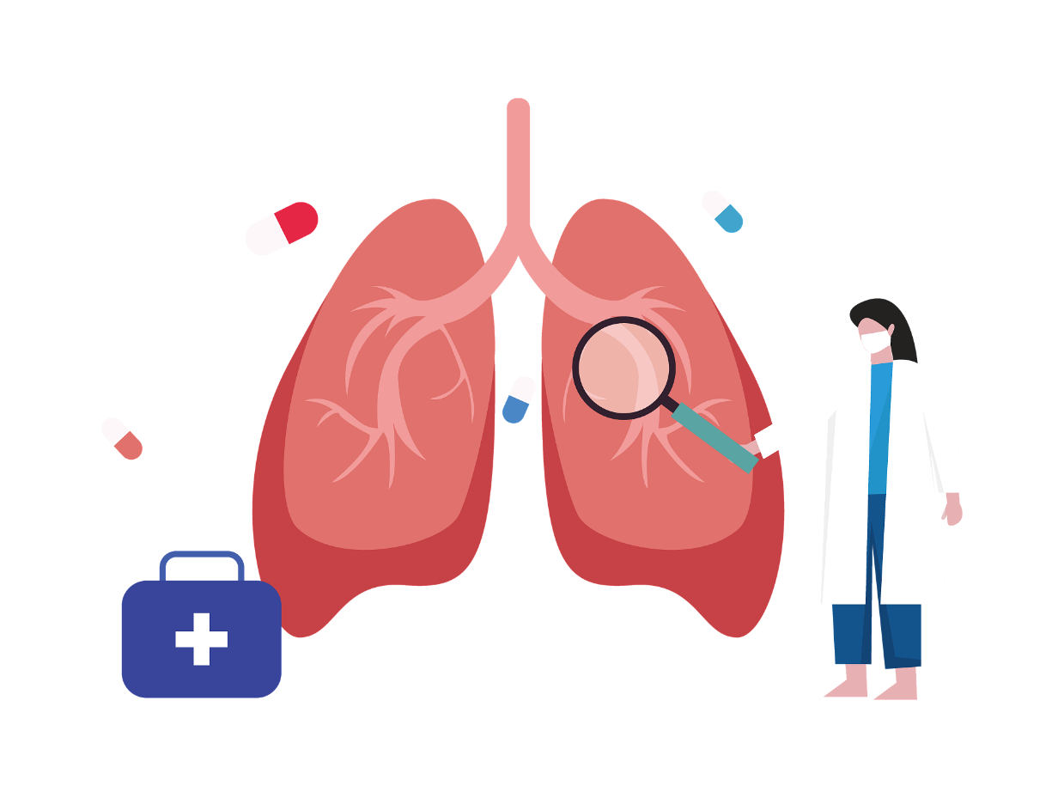


防治结核
人人有责
目录
结核病流行的风险
什么是肺结核？
怀疑得了肺结核该怎么办？
肺结核该如何治疗？
确诊了结核病可以上学吗？
肺结核如何预防？
感染了结核杆菌会有什么影响？

Slide 4
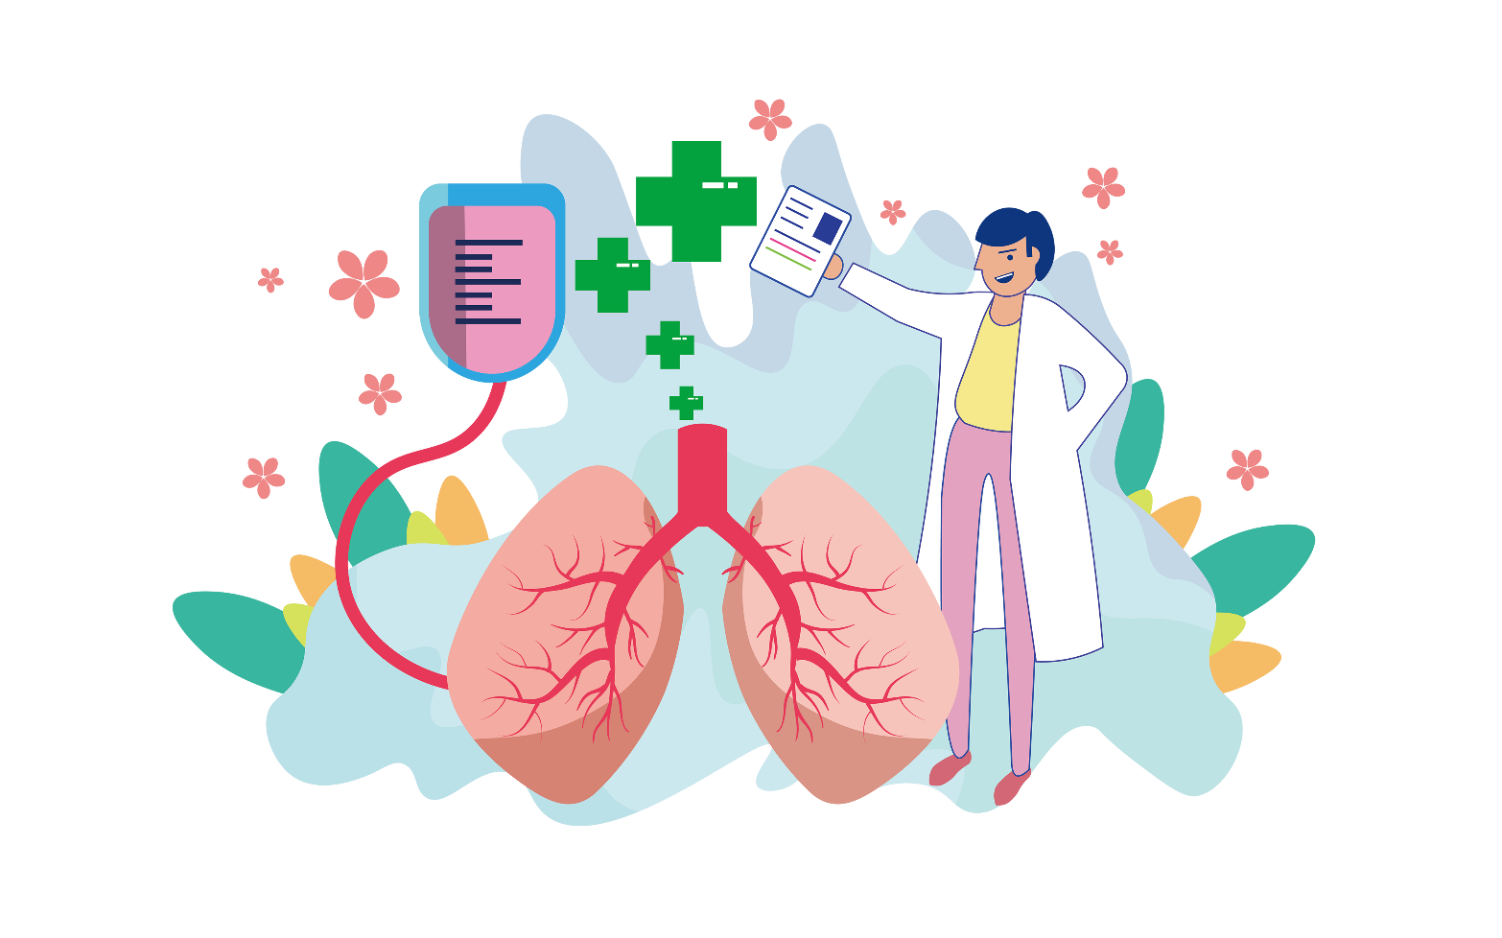


防治结核
人人有责
结核病流行的风险

Slide 5
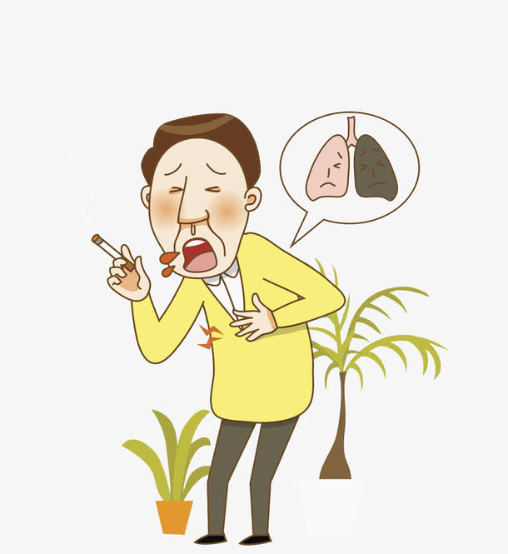
我国疫情现状
我国是全球 22个结核病高负担国家之一，活动性肺结核病人数仅次于印度，居世界第二位。
结核病是目前严重影响我国人民健康的公共卫生问题，而且影响到社会和经济的发展，是我国重点控制的疾病之一。

Slide 6
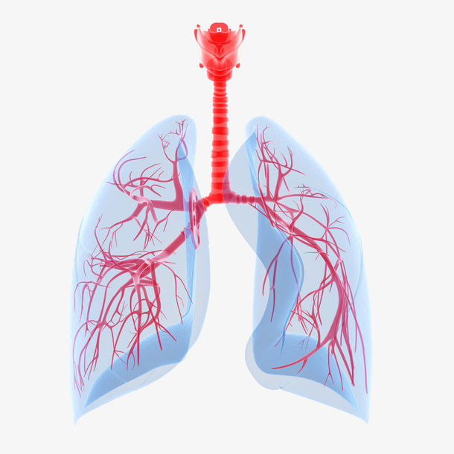
我国疫情现状
每一天，有约3600名中国人成为肺结核患者。
每一天，有约356名中国人死于结核病。
每一天，有约328名中国人成为难治的结核病患者，他们的病可通过空气直接传播。
每一天，有约27名中国人成为没法治的结核病患者，他们除了等待，只有绝望

Slide 7
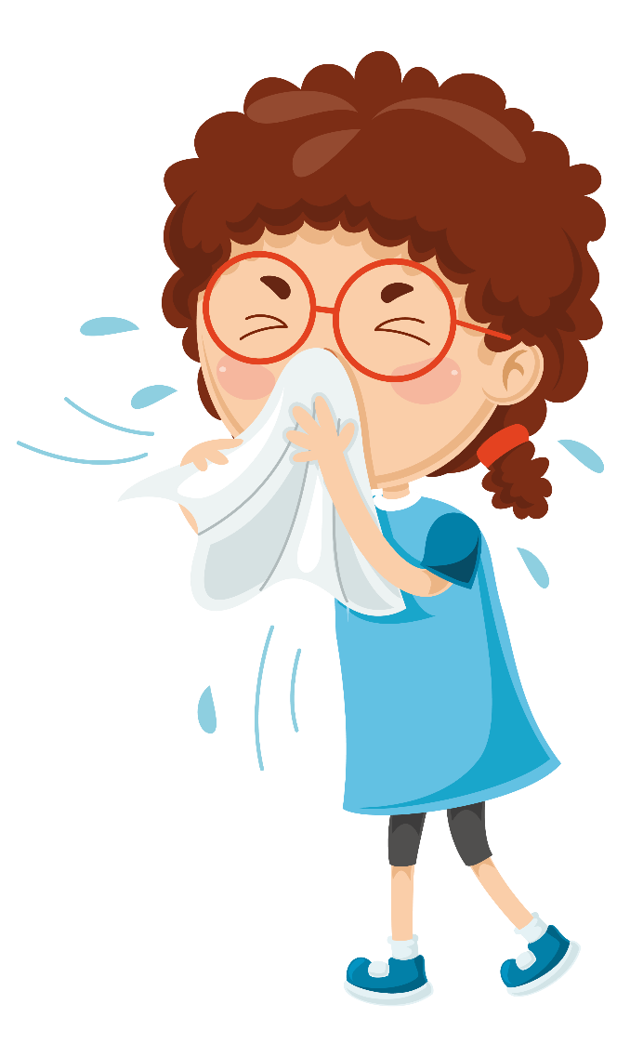
学校结核病流行的风险
1、学生是结核病的高发病人群
A：有资料显示，人群中20岁以前已受结核菌感染者有80%～90%，感染已基本达到饱和，而目前大学生的年龄普遍为18~23岁，同样，他们当中的90%已受到了感染。机体感染后，只要免疫力降低，一生中任何时候都能发病。部分学生因学习、生活环境改变，如果不适应新环境，导致免疫力下降而发病。
B：高中阶段的中学生，由于发育过快，学校生活环境相对较差，在升学压力大、加班加点学习的情况下，由于受寒、饥饿、疲劳等引起免疫力下降而发病，由于结核病属慢性发作的疾病，潜伏期较长，病人可能在高中时已开始觉得不舒服，但到大学后才因症状明显被发现。
C：部分从未感染的山区、高原等偏远地区学生，来到大城市后，由于感染的机会增加，极大可能在大学的第1~2年就受到新的感染，感染后大致有5%发展成为现症病人，95%成潜伏性感染。

Slide 8
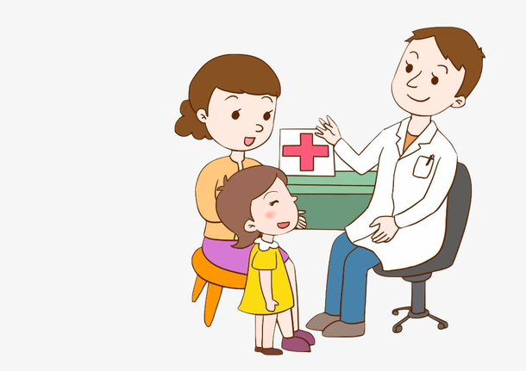
学校结核病流行的风险
2、学校是结核病流行的高风险场所
A：人群高度密集，生活、工作密切接触，一旦存在传染源，周围人群广泛波及。
B：学生大部分时间集中在封闭的科室听课，如果老师是传染源，周围人群广泛波及。
C：学生多，难以进行早期监测、发现，学生本人有症状后也不积极就诊，同时学生活动范围广，周围人群广泛波及。

Slide 9
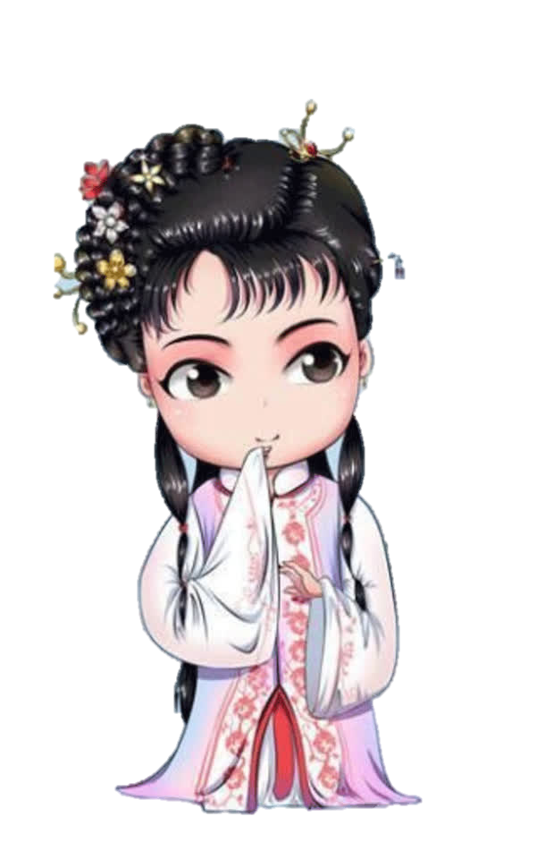
林黛玉
两弯似蹙非蹙罥烟眉，一双似泣非泣含露目。 态生两靥之愁，娇袭一身之病。泪光点点，娇喘微微。 闲静时如姣花照水，行动处似弱柳扶风。 心较比干多一窍，病如西子胜三分。
Notes:
陈晓旭演林黛玉，欧阳奋强扮演的贾宝玉 。

Slide 10
防治结核
人人有责
什么是肺结核

Slide 11
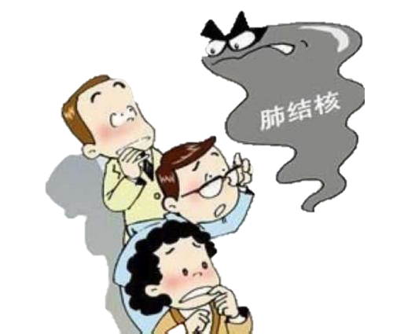
什么是肺结核
结核病是人类历史上最古老的疾病之一，人类与结核病的斗争史至少有两千多年。
希腊于公元前就阐述了将结核病人搬迁到寺院或山区，加强营养、喝鲜牛奶等。
19世纪，欧洲工业革命时期，发生结核病暴发流行，夺去了无数人的生命，当时把结核病称之为白色瘟疫。

Slide 12
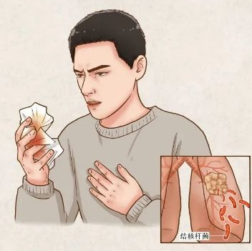
我国过去有一句俗话叫“十痨九死”，“痨”指的就是结核病，当时由于没有特效的药物，结核病的死亡率相当高。解放前，外国人讥笑中国人是“东亚病夫”，也主要是指结核病。
什么是肺结核

Slide 13
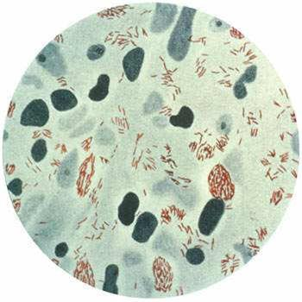
结核病是由一种结核杆菌引起的慢性传染病。
结核病可以发生在人体的各个部位，90%左右侵犯肺脏，称为肺结核病
并不是所有的结核病都具有传染性，痰中能够查出结核菌的肺结核病人有很强传染性。
什么是肺结核

Slide 14
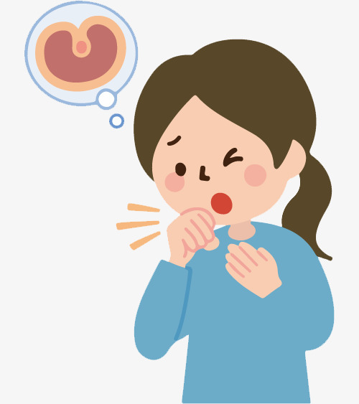
肺结核有哪些症状？
咳嗽、咳痰
咯血和血痰
胸闷、胸痛、午后低热、夜间盗汗、乏力、食欲减退、体重减轻等。

Slide 15
防治结核
人人有责
怀疑得了肺结核该怎么办?

Slide 16
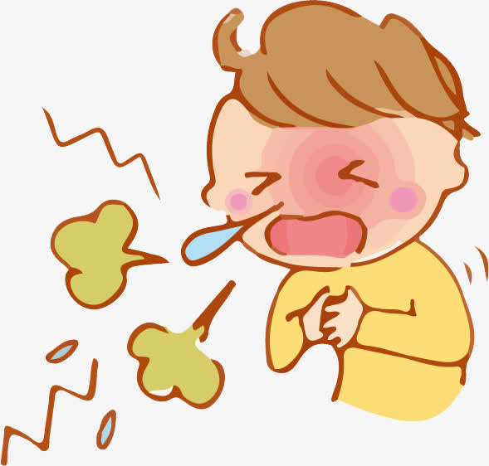
怀疑得了肺结核该怎么办?
如果你具有前述症状而怀疑自己患肺结核时，特别是咳嗽咳痰，痰中带血已经超过两周以上，你就应立即去你所在地的结核病防治机构就诊，及早诊断，规则治疗，早日痊愈。另外，与排菌肺结核患者密切接触的人员也应该及时进行健康查体。

Slide 17

怀疑得了肺结核该怎么办?
每个县、市都设有结核病定点诊疗机构，他们是专门检查和治疗结核病的专业机构。

Slide 18
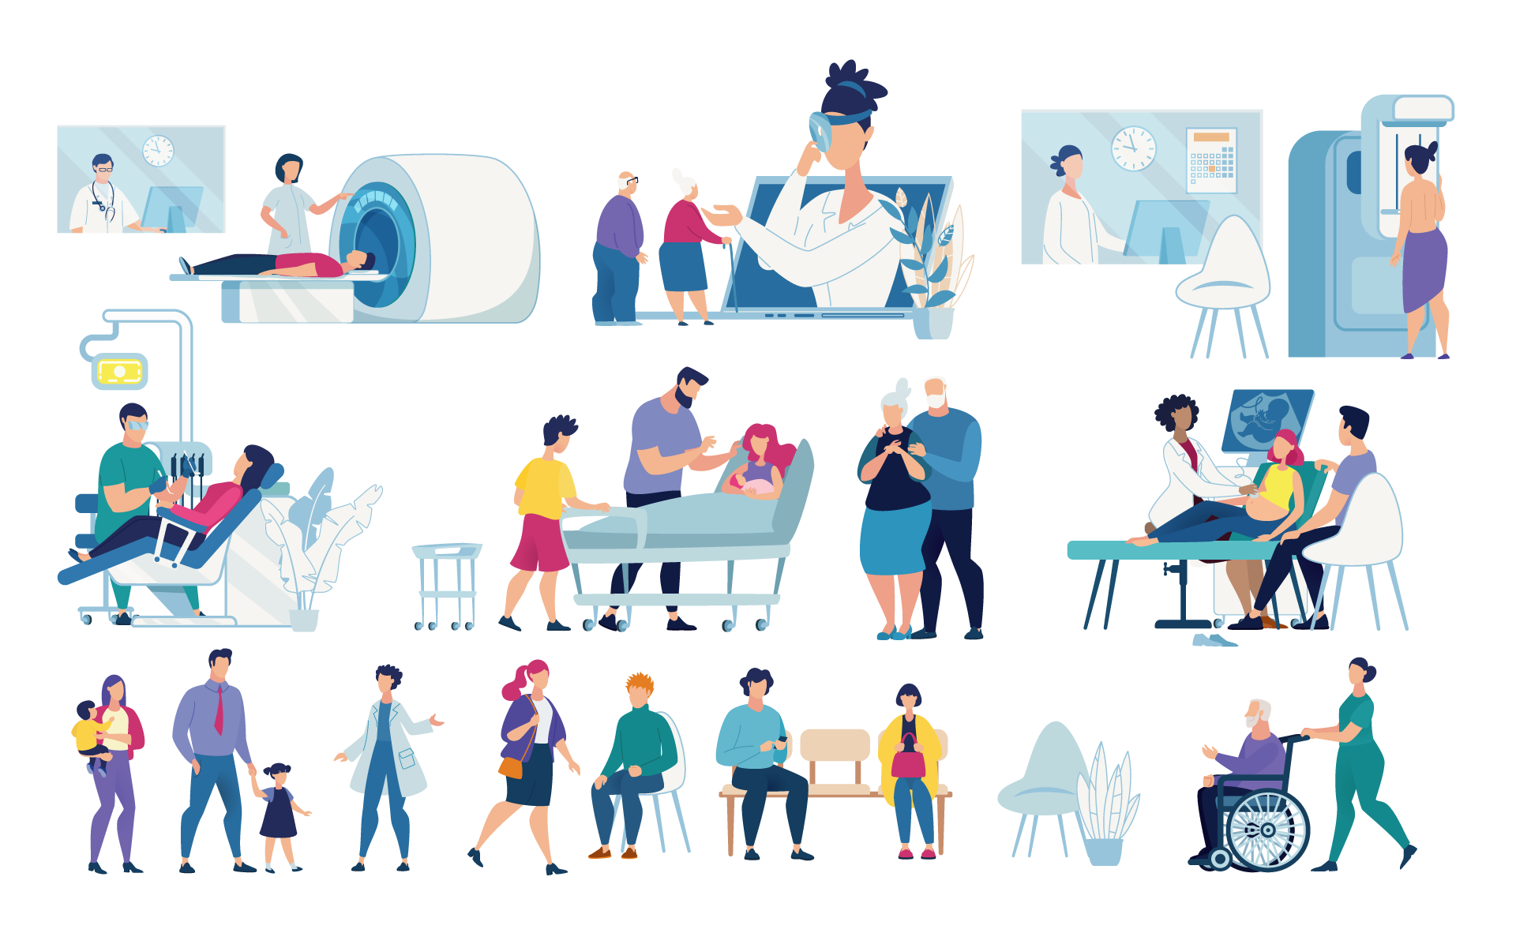
肺结核的检查
痰涂片检查、胸片（CT）检查，以及其他辅助检查

Slide 19
防治结核
人人有责
肺结核如何治疗

Slide 20

肺结核如何治疗
结核病人的治疗:服药治疗为主
肺结核病人应该到专门的定点医院接受正规的治疗；
服药需早期、联合、适量、规律、全程；
只要病人能够按照医生的要求全程不间断的完成6-8个月的疗程，绝大部分病人是能够治愈的。
首次患病的患者治愈率更高，需要高度重视首次治疗。

Slide 21
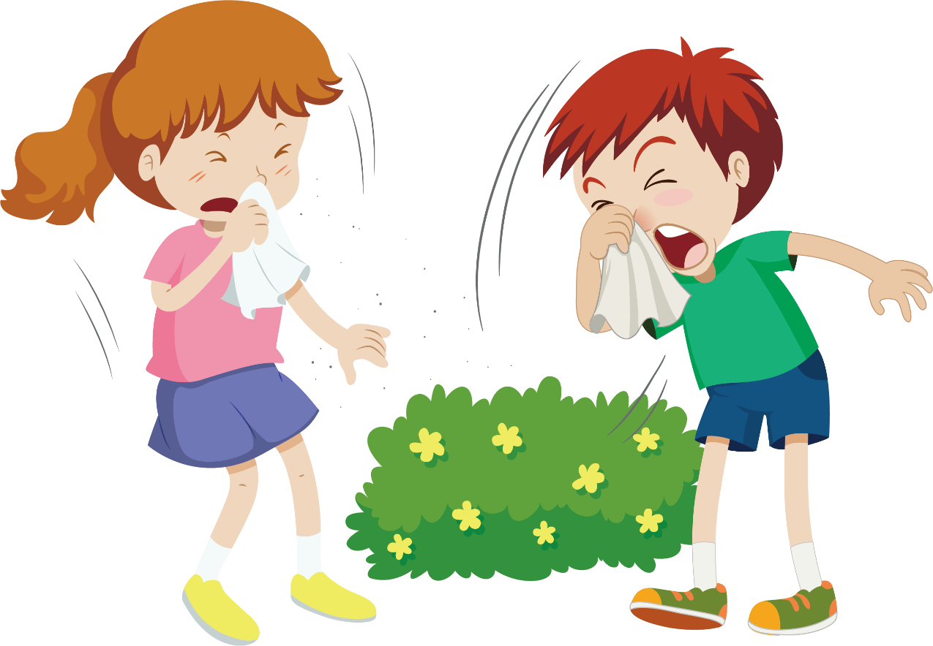
肺结核如何治疗
病人开始规范治疗2-3个星期后，一般就没有了传染性，全社会应对肺结核病人给予关心和帮助，而不应歧视他们。

Slide 22
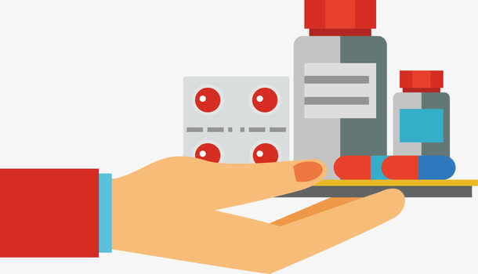
肺结核如何治疗
肺结核病人必须坚持按时按量服药6个月以上，如果私自停药间断服药，体内的结核菌会对药物产生耐药性，使病情反复，难以治愈。

Slide 23
肺结核如何治疗
肺结核患者出院后续治疗期间，由患者所在社区指定医生进行治疗指导。大学生在校期间服药可由校医进行督促、指导。督促患者按时服药和定期复查，并免费提供相关健康咨询和营养指导等

Slide 24
国家免费政策
目前，我国已经实行对肺结核病人进行免费检查和免费抗结核药物治疗。病人可到所在地的结核病防治机构接受免费检查和治疗。
免费检查的范围包括：胸部透视、拍摄X光胸片和痰涂片检查。免费抗结核治疗的范围包括：规定治疗方案中的抗结核药物，而其他检查和治疗费用仍需自付。

Slide 25
防治结核
人人有责
确诊了结核病可以上学吗?

Slide 26

确诊了结核病可以上学吗?
肺外结核如单纯的结核性胸膜炎、淋巴结核等不具有传染性，学生在身体条件允许的情况下可以继续上学。

Slide 27

确诊了结核病可以上学吗?
患有肺结核的学生，必须经过规范治疗后，对符合下列条件之一者可开具复学建议证明：
（１）菌阳肺结核患者至少经过３个月的规则治疗，症状减轻或消失，胸部Ｘ线病灶明显吸收，连续３次痰涂片检查均阴性，每次痰涂片检查的间隔时间至少满１个月。
（２）菌阴肺结核患者经过２个月的规则治疗，症状减轻或消失，胸部Ｘ线病灶明显吸收，空洞缩小或闭合，连续２次痰涂片检查仍呈阴性，每次痰涂片检查的间隔时间至少满１个月。

Slide 28
防治结核
人人有责
肺结核如何预防?

Slide 29
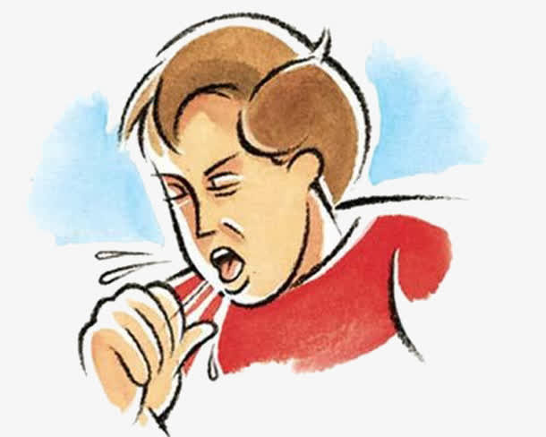
传染源
痰液中有结核菌的肺结核病人，肺外结核病（如骨结核、脑膜结核、淋巴结核等）通常不具有传染性。
一个传染性肺结核病人一年中能使10－15人感染结核菌。

Slide 30

传染性的大小取决于
（1）传染性病人病情的严重
（2）排菌量的多少
（3）咳嗽的频度
（4）房间的通风情况
（5）与患者接触的密切程度
（6）接触者的抵抗力

Slide 31
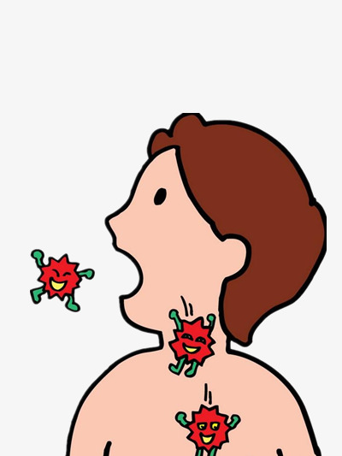
传播途径
呼吸道传播
是肺结核的主要传播途径，飞沫传染为最常见方式。
飞沫核（ 0.01--10微米），可被吸入呼吸道，健康人可因吸入患者咳嗽、吐痰、大声讲话、唱歌或大笑、打喷嚏时喷出飞沫而感染。

Slide 32
易感人群
吸入结核杆菌后虽然发生结核感染，但绝大多数不会发病。
肺结核病人的家庭成员（尤其是儿童）
医务人员
在通风不良的集体环境中生活和工作的人，如学生、民工等
涂阳病人密切接触者、糖尿病人、使用免疫抑制剂者、矽肺病人、HIV/AIDS等
儿童、青春期少年、老人和营养不良、过度劳累者

Slide 33
我们如何预防？
我们要从思想上提高防治肺结核的意识，要从行动上做好预防肺结核的工作，要从措施上阻断肺结核的蔓延。因此，要做好以下几个方面的工作：

Slide 34
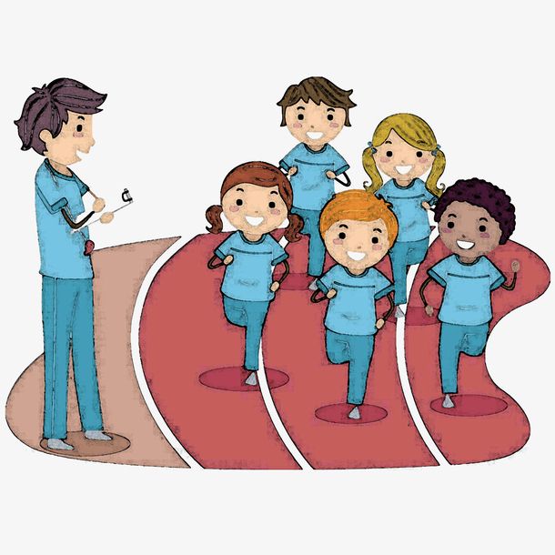
我们如何预防？
第一，要保持室内空气流通。
教室、寝室等场所要经常通风换气，保持环境清洁卫生； 师生要培养良好的卫生习惯，不要随地吐痰，咳嗽、打喷嚏或大声说笑时应用手纸巾捂住口鼻，避免结核病菌通过飞沫传给其他人。
第二，要加强体育锻炼
生活要有规律，注意饮食营养和睡眠充足，保持健康心理，增强机体抵抗力，尽最大努力减少发病机会。
第三，有肺结核可疑症状者，尽早就诊，避免造成学生间传染。如果发现有连续咳嗽、咳痰两个星期以上或者痰中带血的学生，就要怀疑得了肺结核,及时到结核病定点医院检查。

Slide 35
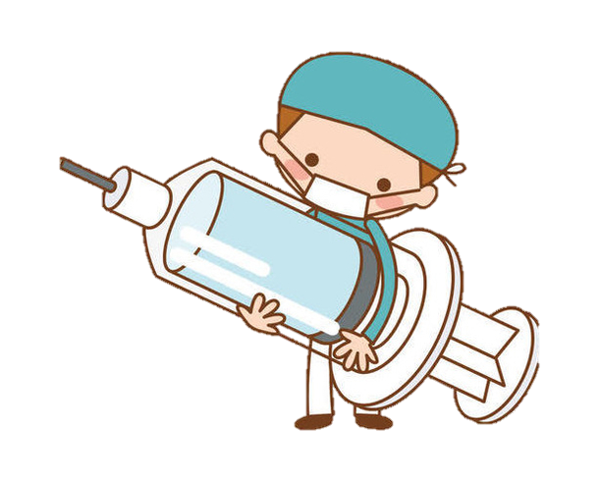
我们如何预防？
第四，一旦发现学生或教职工得了传染性肺结核，一定要休学或者休假在家隔离治疗，避免传染其他人员。待传染性消失后，凭结核病防治机构的证明才能复学、上岗。
第五，如果得知哪位学生、老师的家庭成员或周围有人有了结核病症状，请你提醒他及时到当地结核病防治专业机构诊治，如果确诊是结核病，应鼓励他坚持按时服药，并采取防护措施避免传染。结核病只要接受正规治疗，90％以上的病人都是可以治愈。
第六，对出生一个月的小朋友要接种卡介苗。
卡介苗不能完全预防结核病的发生,它的目的是保证儿童、青少年不发生重症结核和粟粒型结核,这是需要清楚的,对成人是没有免疫效力的。

Slide 36
防治结核
人人有责
感染了结核杆菌会有什么影响?

Slide 37

感染了结核杆菌会有什么影响?
“结核菌感染”与“结核病”是两个概念。“感染”是“发病”的前提，但不是所有感染都一定会发病。
通过结核菌素试验，即PPD试验可以判断是否被结核杆菌感染。

Slide 38
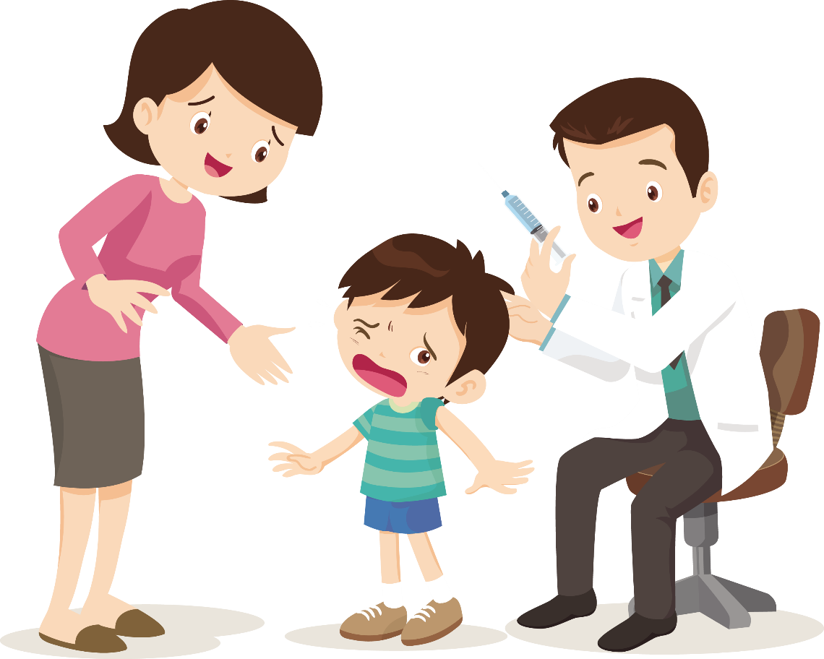
结核杆菌感染
PPD试验阳性只能代表曾今接种过卡介苗或者被结核杆菌感染；只有强阳性才能代表有结核病的可能，需要进一步确诊。

Slide 39
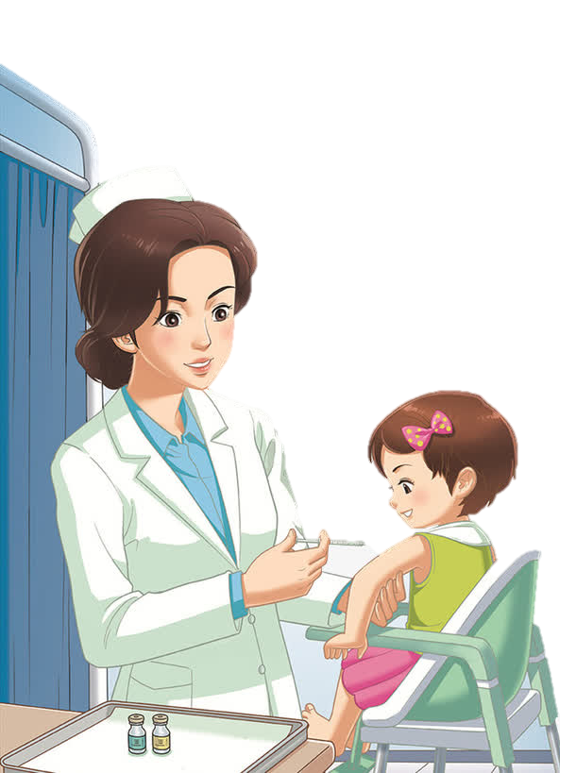
小 结
肺结核是一种严重危害人们健康的慢性呼吸道传染病；
咳嗽、咳痰2周以上，或痰中带血，应怀疑得了肺结核；
怀疑得了肺结核，应到结核病定点医院接受检查和治疗；
只要坚持规范的治疗，绝大多数肺结核患者是可以治愈的；
注意卫生、加强锻炼可以有效预防肺结核病；
我国对肺结核病实施了一定的免费检查和免费抗结核药物治疗的政策。

Slide 40

防治结核
人人有责
谢谢大家

